Slide 1
第2周作业(W2)

Slide 2
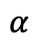
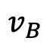
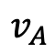
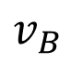
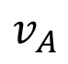
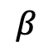
$$v_{B}$$
[S2.4] 如题4图所示，两船A和B相距R，分别以速度 和 匀速
直线行驶，它们会不会相撞？若不相撞，求两船相靠最近
的距离。图中 α 和 β 为已知。
$$v_{A}$$
（题S2.4图）
$$v_{A}$$
$$v_{B}$$
$$α$$
$$β$$
A
B
R

Slide 3
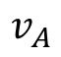
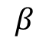

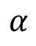
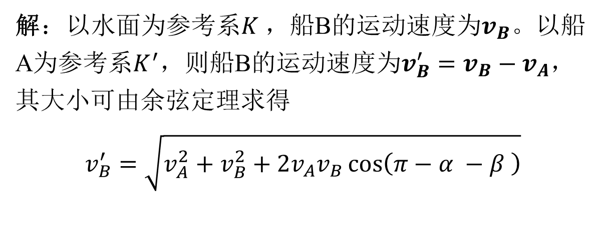

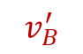
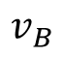
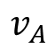
$$v_{B}$$
[S2.4] 如题4图所示，两船A和B相距R，分别以速度 和 匀速
直线行驶，它们会不会相撞？若不相撞，求两船相靠最近
的距离。图中 α 和 β 为已知。
$$v_{A}$$
伽利略速度变换
分别表示质点在两个坐标系中的速度，$\vec{v}$表示两个坐标系的相对运动速度
解：以水面为参考系$K$，船B的运动速度为$v_{B}。$以船A为参考系$K^{′}，$则船B的运动速度为$v_{B}^{′}=v_{B}−v_{A}，$其大小可由余弦定理求得
$$v_{B}^{′}=\sqrt{v_{A}^{2}+v_{B}^{2}+2{v_{A}v}_{B}\cos\left(π−α −β \right)}$$
$$v_{B}^{′}$$
$$v_{B}$$
$$θ$$
$$v_{A}$$
$$β$$
$$v_{A}$$
$$α$$
$$α$$
A
R
B

Slide 4
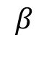
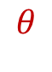
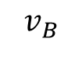
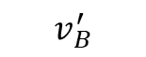
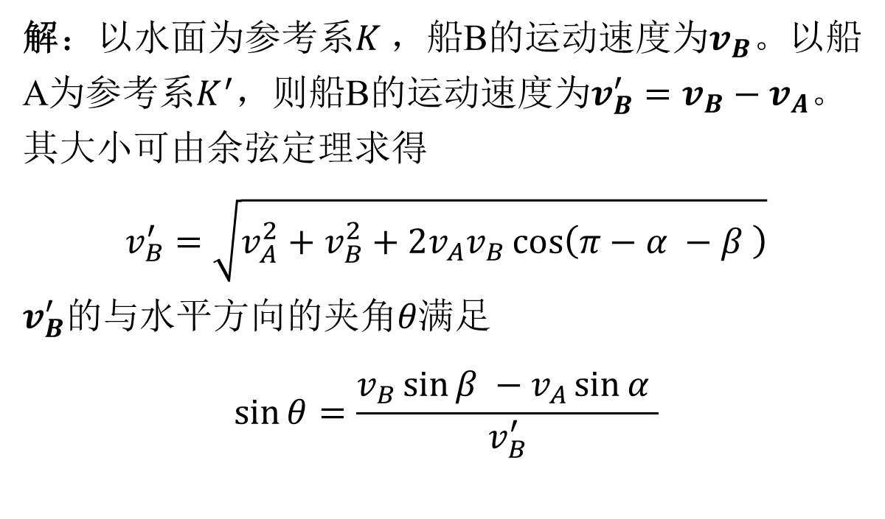
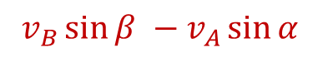
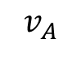
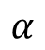
$$v_{B}$$
[S2.4] 如题4图所示，两船A和B相距R，分别以速度 和 匀速
直线行驶，它们会不会相撞？若不相撞，求两船相靠最近
的距离。图中 α 和 β 为已知。
$$v_{A}$$
伽利略速度变换
分别表示质点在两个坐标系中的速度，$\vec{v}$表示两个坐标系的相对运动速度
解：以水面为参考系$K$，船B的运动速度为$v_{B}。$以船A为参考系$K^{′}，$则船B的运动速度为$v_{B}^{′}=v_{B}−v_{A}。$
其大小可由余弦定理求得
$$v_{B}^{′}=\sqrt{v_{A}^{2}+v_{B}^{2}+2{v_{A}v}_{B}\cos\left(π−α −β \right)}$$
$v_{B}^{′}的与$水平方向的夹角$θ满足$
$$\sin{θ}=\frac{v_{B}\sin{β }−v_{A}\sin{α }}{v_{B}^{′}}$$
$$v_{B}^{′}$$
$$v_{B}\sin{β }−v_{A}\sin{α }$$
$$θ$$
$$v_{A}$$
$$β$$
$$v_{B}$$
$$α$$
B

Slide 5
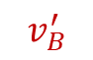
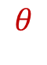
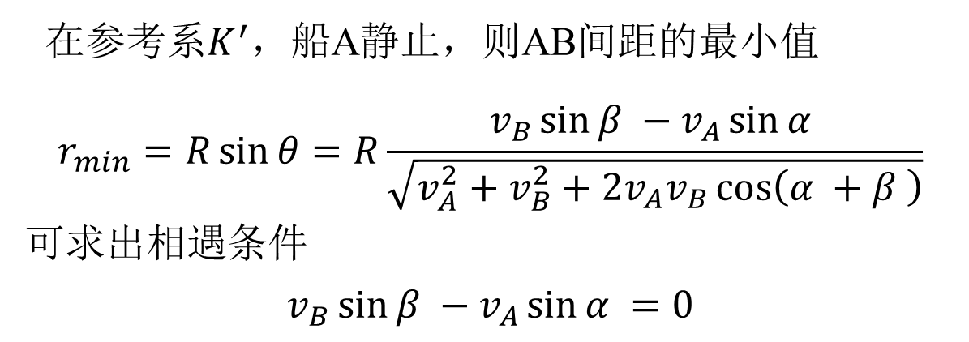
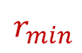
$$v_{B}$$
[S2.4] 如题4图所示，两船A和B相距R，分别以速度 和 匀速
直线行驶，它们会不会相撞？若不相撞，求两船相靠最近
的距离。图中 α 和 β 为已知。
$$v_{A}$$
伽利略速度变换
分别表示质点在两个坐标系中的速度，$\vec{v}$表示两个坐标系的相对运动速度
在参考系$K^{′}，$船A静止，则AB间距的最小值
$$r_{min}=R\sin{θ}=R\frac{v_{B}\sin{β }−v_{A}\sin{α }}{\sqrt{v_{A}^{2}+v_{B}^{2}+2{v_{A}v}_{B}\cos\left(α +β \right)}}$$
可求出相遇条件
$$v_{B}\sin{β }−v_{A}\sin{α }=0$$
$$r_{min}$$
$$v_{B}^{′}$$
A
$$θ$$
B
R

Slide 6
第3周作业(W3)

Slide 7
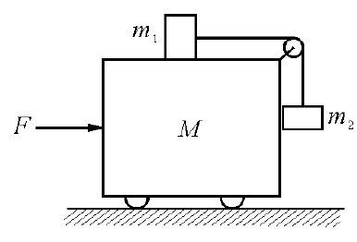
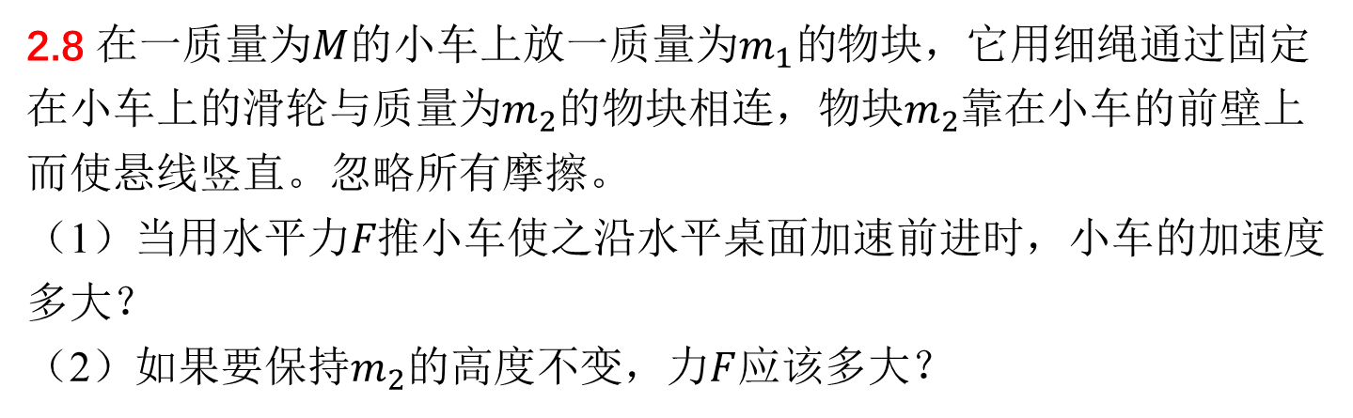
2.8 在一质量为$M$的小车上放一质量为$m_{1}的$物块，它用细绳通过固定在小车上的滑轮与质量为$m_{2}$的物块相连，物块$m_{2}$靠在小车的前壁上而使悬线竖直。忽略所有摩擦。
（1）当用水平力$F推$小车使之沿水平桌面加速前进时，小车的加速度多大？
（2）如果要保持$m_{2}$的高度不变，力$F$应该多大？

Slide 8
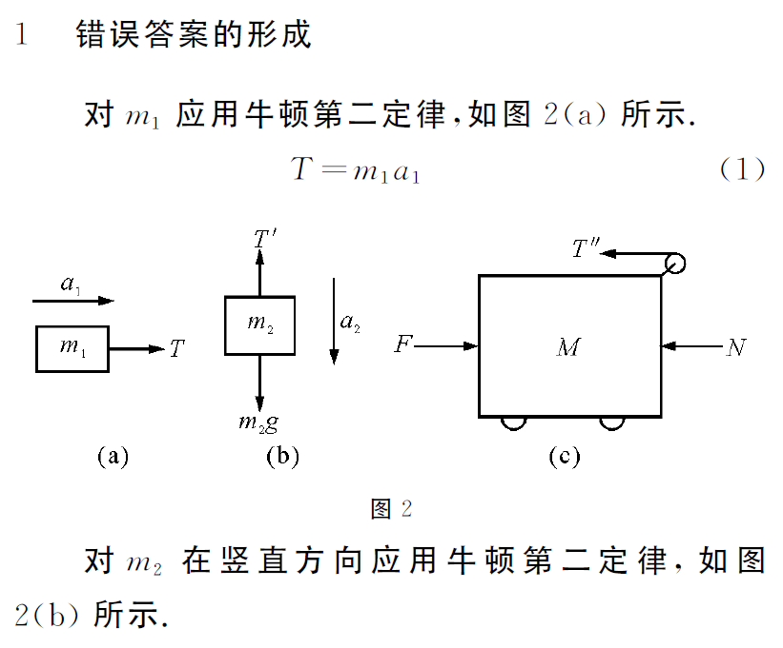
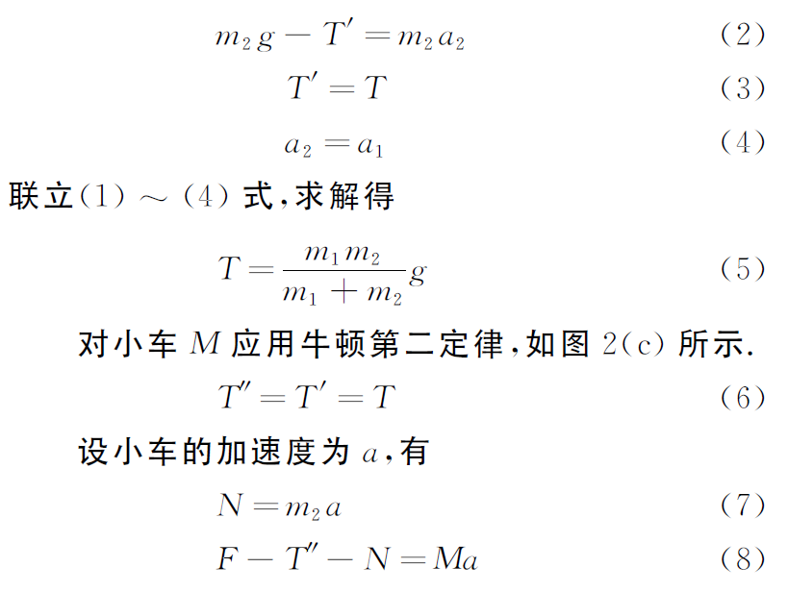
参考：夏清华，一道动力学问题的求解，物理通报，2012年第1期，59-60。

Slide 9
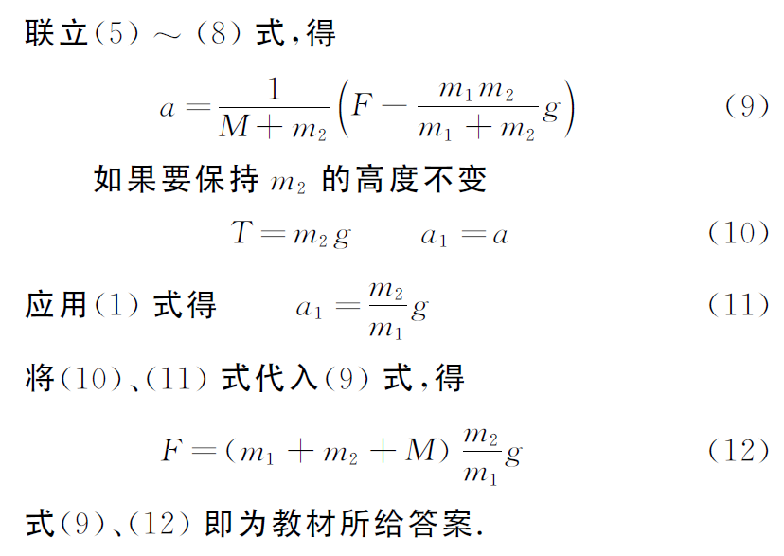
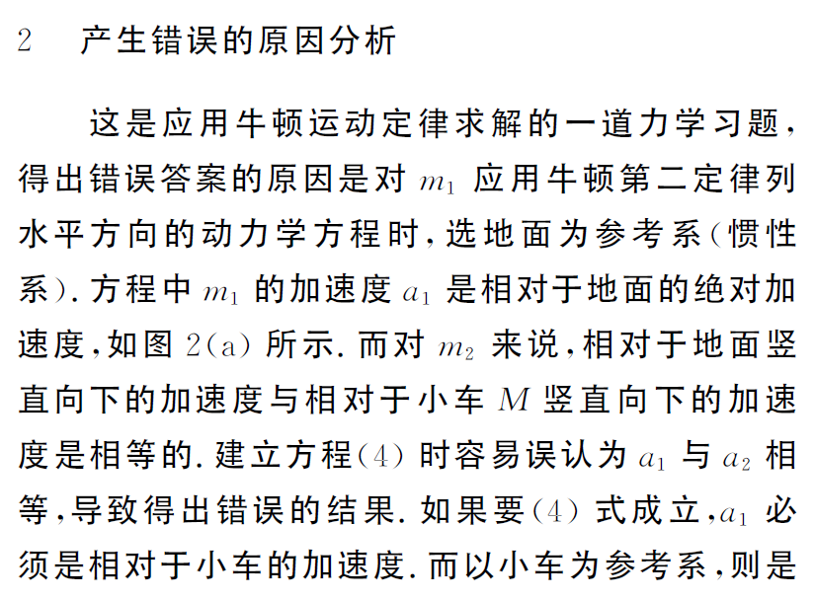
参考：夏清华，一道动力学问题的求解，物理通报，2012年第1期，59-60。

Slide 10
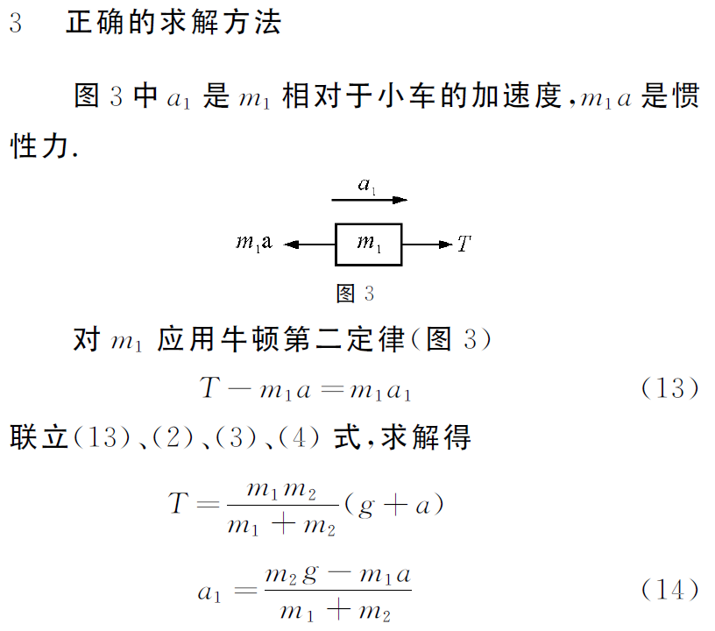
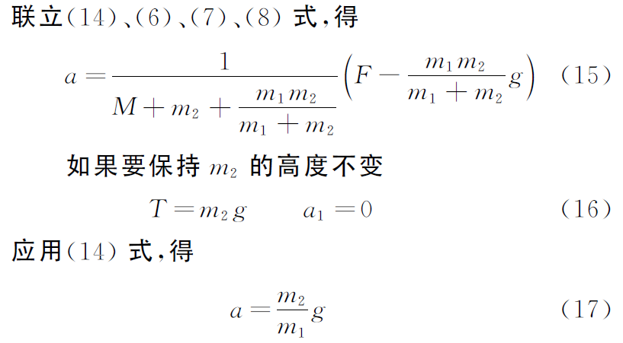
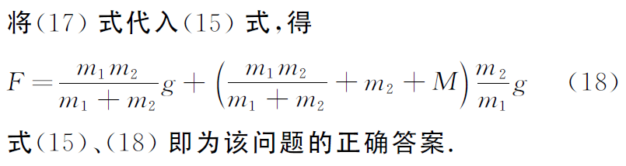
参考：夏清华，一道动力学问题的求解，物理通报，2012年第1期，59-60。

Slide 11
第4周作业(W4)

Slide 12
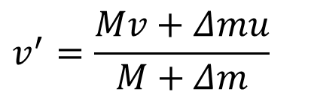
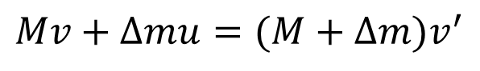
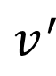
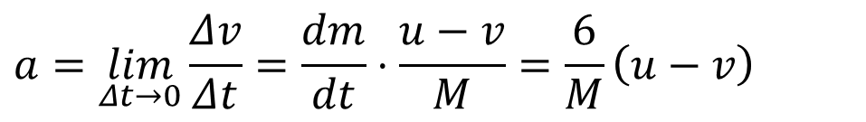
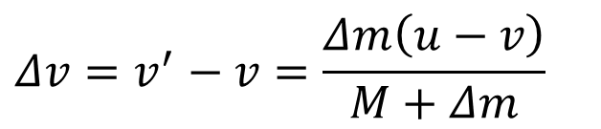
[S4.1]
如图所示，两部运水的卡车A、B在水平面上沿同一方向运动，B的速度为u ，从B上以6kg/s的速率将水抽至A上，水从管子尾部出口垂直落下，车与地面间的摩擦不计，时刻 t 时，A车的质量为M，速度为v 。
A
Δm
B
A
v
求：时刻 t ，A 车的瞬时加速度。
u
M
解：
选A车M和Δt 时间内抽至A车的水Δm为研究系统，水平方向上动量守恒
Δt
$$v^{′}=\frac{Mv+Δmu}{M+Δm}$$
A
B
$$Mv+Δmu=(M+Δm)v^{′}$$
Δm
A
$$v^{′}$$
u
$$Δv=v^{′}−v=\frac{Δm\left(u−v\right)}{M+Δm}$$
M
$$a=\lim_{Δt→0}{\frac{Δv}{Δt}}=\frac{dm}{dt}⋅\frac{u−v}{M}=\frac{6}{M}\left(u−v\right)$$

Slide 13
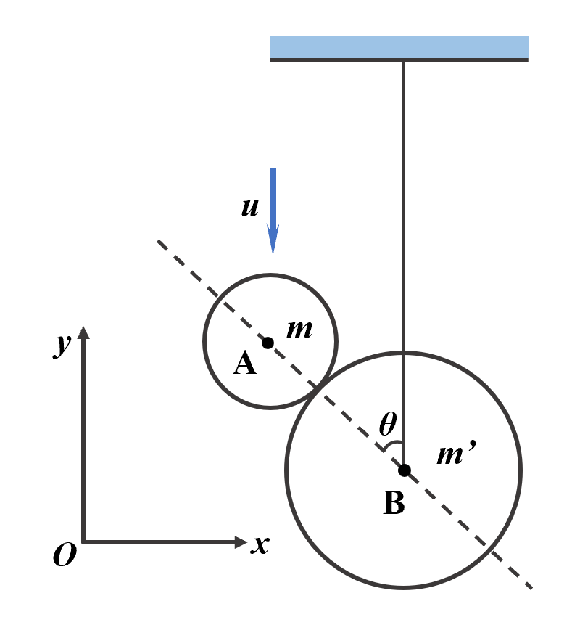
[S4.3] 一质量为m的光滑球A，竖直下落，以速度u与质量为m’的球B碰撞. 球B由一根细绳悬挂着，绳长被看作一定. 设碰撞时两球的连心线与竖直方向(y方向)成θ角，如图S4.3所示. 已知恢复系数为e，求碰撞后球A的速度.
（图S4.3）

Slide 14
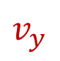
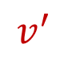
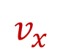
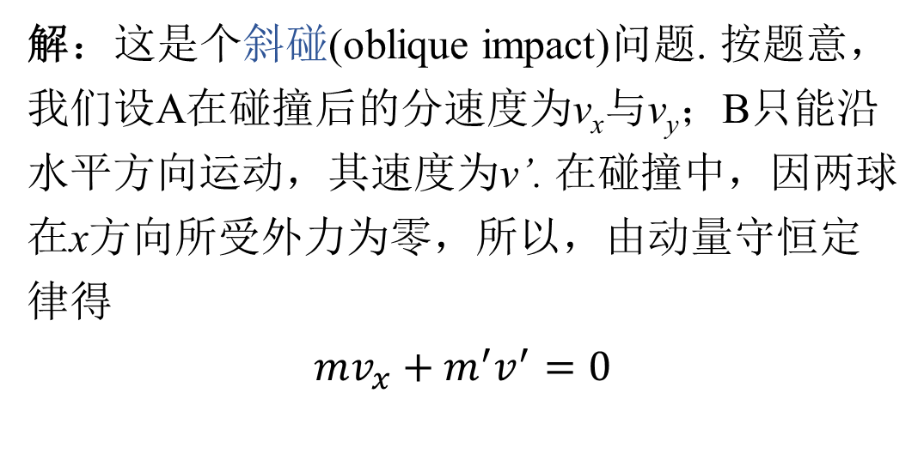
[S4.3] 一质量为m的光滑球A，竖直下落，以速度u与质量为m’的球B碰撞. 球B由一根细绳悬挂着，绳长被看作一定. 设碰撞时两球的连心线与竖直方向(y方向)成θ角，如图S4.3所示. 已知恢复系数为e，求碰撞后球A的速度.
解：这是个斜碰(oblique impact)问题. 按题意，我们设A在碰撞后的分速度为v_{x}与v_{y}；B只能沿水平方向运动，其速度为v’. 在碰撞中，因两球在x方向所受外力为零，所以，由动量守恒定律得
$$mv_{x}+m^{′}v^{′}=0$$
$$v_{y}$$
$$v_{x}$$
$$v^{′}$$

Slide 15
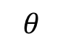

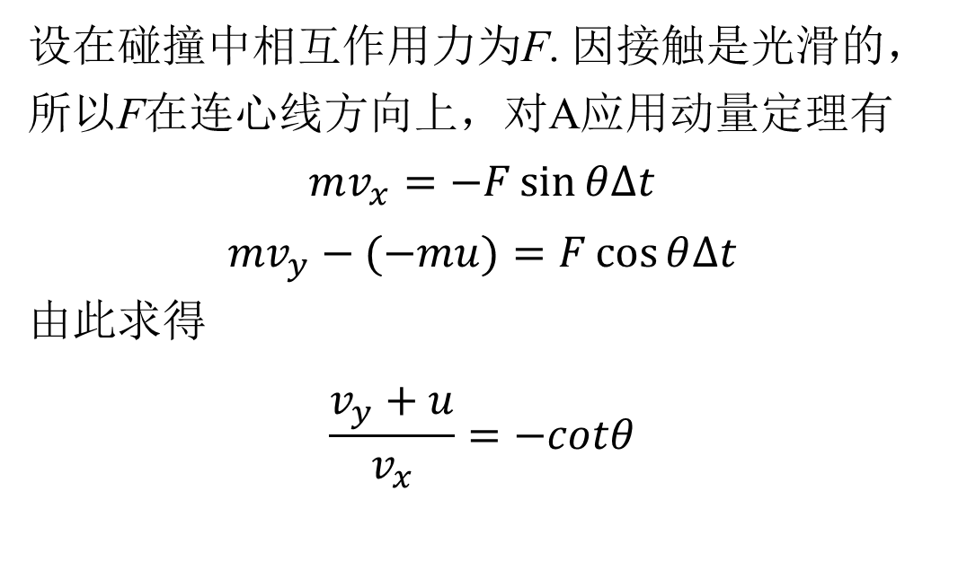
[S4.3] 一质量为m的光滑球A，竖直下落，以速度u与质量为m’的球B碰撞. 球B由一根细绳悬挂着，绳长被看作一定. 设碰撞时两球的连心线与竖直方向(y方向)成θ角，如图S4.3所示. 已知恢复系数为e，求碰撞后球A的速度.
设在碰撞中相互作用力为F. 因接触是光滑的，所以F在连心线方向上，对A应用动量定理有
$$mv_{x}=−F\sin{θ∆t}$$
$$mv_{y}−(−mu)=F\cos{θ∆t}$$
由此求得
$$\frac{v_{y}+u}{v_{x}}=−cotθ$$
$$F$$
$$θ$$
$$v_{y}$$
$$v_{x}$$
$$v^{′}$$

Slide 16
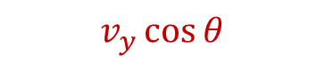
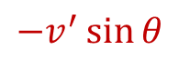
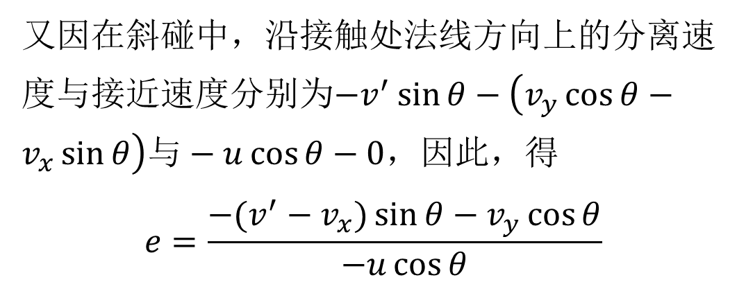
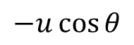

[S4.3] 一质量为m的光滑球A，竖直下落，以速度u与质量为m’的球B碰撞. 球B由一根细绳悬挂着，绳长被看作一定. 设碰撞时两球的连心线与竖直方向(y方向)成θ角，如图S4.3所示. 已知恢复系数为e，求碰撞后球A的速度.
$$−u\cos{θ}$$
又因在斜碰中，沿接触处法线方向上的分离速度与接近速度分别为$−v^{′}\sin{θ}−\left(v_{y}\cos{θ}−v_{x}\sin{θ}\right)与−u\cos{θ}−0，$因此，得
$$e=\frac{{−(v^{′}−v}_{x})\sin{θ}−v_{y}\cos{θ}}{−u\cos{θ}}$$
$$v_{y}$$
$$v_{y}\cos{θ}$$
$$v_{x}$$
$$−v_{x}\sin{θ}$$
$$v^{′}$$
$$−v^{′}\sin{θ}$$

Slide 17


[S4.3] 一质量为m的光滑球A，竖直下落，以速度u与质量为m’的球B碰撞. 球B由一根细绳悬挂着，绳长被看作一定. 设碰撞时两球的连心线与竖直方向(y方向)成θ角，如图S4.3所示. 已知恢复系数为e，求碰撞后球A的速度.
$$−u\cos{θ}$$
由式(1)、 (2)
$mv_{x}+m^{′}v^{′}=0$ $v^{′}=\frac{m}{m^{′}}v_{x}$
$\frac{v_{y}+u}{v_{x}}=−cotθ$ $v_{y}=−v_{x}cotθ−u$
代入(3)式
$$e=\frac{{−(v^{′}−v}_{x})\sin{θ}−v_{y}\cos{θ}}{−u\cos{θ}}$$
即得
$$v_{y}$$
$$v_{y}\cos{θ}$$
$$v_{x}$$
$$−v_{x}\sin{θ}$$
$$v^{′}$$
$$−v^{′}\sin{θ}$$
$$v_{x}=−u\frac{m^{′}\left(1+e\right)\sin{θ}\cos{θ}}{m^{′}+m\sin^{2}{θ}}, v_{y}=−u\left\lfloor 1−\frac{m^{′}(1+e)\cos^{2}{θ} }{m^{′}+m\sin^{2}{θ}}\right\rfloor$$

Slide 18
第5周作业(W5)

Slide 19


Slide 20
第6周作业(W6)

Slide 21



[S6.1]
一与水平面成 $θ$ 角放置的梯子斜靠在光滑的墙边，当地面与梯子之间的摩擦系数 μ 最小为多少时，梯子恰能不滑动？
解：受力分析可得，
水平方向上： $N_{2}−f=0$
竖直方向上： $G−N_{1}=0$
选取P点为参考点，则仅有墙对梯子的支持力$N_{2}$和梯子自身重力$G$会产生力矩，当梯子恰好不发生滑动时，有$f=μN_{1}$，且梯子所受合外力矩为零，即
$$M_{外}=G∙\frac{L}{2}∙\cos{θ}−N_{2}∙L∙\sin{θ}=0$$
联立上式，可得 $μ=\frac{\cot{θ}}{2}$.
N2
梯长L
N1
G
$$θ$$
f
P

Slide 22


[S6.1]
一与水平面成 $θ$ 角放置的梯子斜靠在光滑的墙边，当地面与梯子之间的摩擦系数 μ 最小为多少时，梯子恰能不滑动？
解：受力分析可得，
水平方向上： $N_{2}−f=0$
竖直方向上： $G−N_{1}=0$
选取Q点为参考点，则有地面对梯子的支持力$N_{1}、$梯子自身重力$G$和摩擦力$f$会产生力矩，当梯子恰好不发生滑动时，有$f=μN_{1}$，且梯子所受合外力矩为零，即
$$M_{外}=G∙\frac{L}{2}∙\cos{θ}−N_{1}∙L∙\cos{θ}+f∙L∙\sin{θ}=0$$
联立上式，可得 $μ=\frac{\cot{θ}}{2}$.
Q
N2
梯长L
N1
G
$$θ$$
f

Slide 23

[S6.1]
一与水平面成 $θ$ 角放置的梯子斜靠在光滑的墙边，当地面与梯子之间的摩擦系数 μ 最小为多少时，梯子恰能不滑动？
解：受力分析可得，
水平方向上： $N_{2}−f=0$
竖直方向上： $G−N_{1}=0$
选取质点为参考点，则有地面对梯子的支持力$N_{1}、$墙对梯子的支持力$N_{2}$和摩擦力$f$会产生力矩，当梯子恰好不发生滑动时，有$f=μN_{1}$，且梯子所受合外力矩为零，即
$$M_{外}=N_{2}∙\frac{L}{2}∙\cos{θ}−N_{1}∙\frac{L}{2}∙\cos{θ}+f∙\frac{L}{2}∙\sin{θ}=0$$
联立上式，可得 $μ=\frac{\cot{θ}}{2}$.
N2
梯长L
N1
G
$$θ$$
f

Slide 24



[S6.2]
如图一半径为 $r$的静止的风车有着绕轴的转动惯量 $J$ ，一动量为 $p$ 的口香糖以 $β$ 角撞击并粘附在风车上，求撞击后风车转动的角速度$ω$。
解：选取风车转轴为参考点$I$，以逆时针方向为正，
口香糖与风车相撞前，
口香糖的角动量大小为 $L_{c}=rp\sin{β}$
口香糖与风车相撞并粘附在风车上后，以口香糖和风车为系统，
系统的转动惯量 $J^{′}=J+mr^{2}$
系统的角动量大小为 $L^{′}=J^{′}ω$
由于系统的合外力矩为零，系统角动量守恒，即$L^{′}=L_{c}$，
则 $\left(J+mr^{2}\right)ω=rp\sin{β}$，故 $ω=\frac{rp\sin{β}}{J+mr^{2}}$.
（解S6.2图）

Slide 25
第7周作业(W7)

Slide 26



Slide 27


Slide 28


Slide 29




[S7.2]
如图S7.2所示，复摆由半径为5cm的金属球和长为25cm的细棒组成，金属球的质量为m，细棒的质量可忽略。求该复摆的振动周期T。
$$O$$
$$l$$
$$R$$
（题S7.2图）

Slide 30













[S7.4]
如图S7.4所示，质量为m、半径为r的小圆柱体，在一个固定的大圆筒的内表面做纯滚动。设大圆筒的半径为R。当纯滚动发生在平衡位置附近时，求质心振动的角频率。
$$O$$
$$R$$
$$θ$$
$$N$$
$$C$$
$$f$$
$$A$$
$$A$$
$$α$$
$$mg$$
$$θ$$
（题S7.4图）

Slide 31



